Slide 2
Родительский клуб «СемьЯ» – эффективная форма сотрудничества педагогов детского сада и родителей.
Клуб – форма объединения людей с целью общения.

Slide 3
Правила
родительского клуба
Активное участие
Конфиденциальность
Искренность
Безоценочность
Уважение
Здесь и сейчас

Slide 5
Главная отличительная характеристика
современных родителей – стремление УЧИТЬСЯ,
не доверяя исключительно своей ИНТУИЦИИ.
Пришло понимание, что ПРЕДОТВРАТИТЬ
дефекты воспитания гораздо ЛЕГЧЕ и ДЕШЕВЛЕ, чем их ИСПРАВЛЯТЬ.

Slide 6
Хорошим современным родителем может стать
только человек, который рассматривает рождение ребёнка как серьёзное основание
для работы над самим собой.
Это значит, что он готов осознать себя, свои достоинства, особенности и недостатки; хочет развивать свои положительные качества и преодолевать отрицательные.

Slide 7
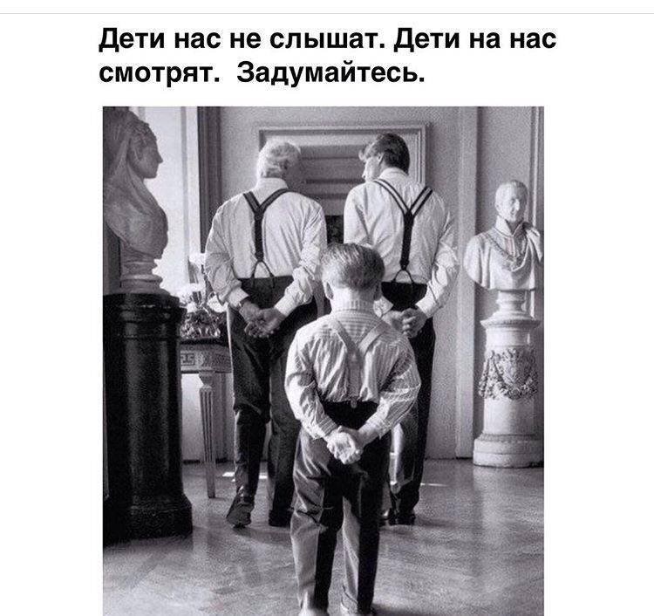

Slide 8
Вопрос не в том, любите ли вы своего ребёнка,
а в том чувствует ли ребёнок себя любимым?
Важно научиться правильно выражать
любовь к ребёнку.
Часто причиной плохого поведения детей
является неудовлетворённая потребность
в любви. Ребёнку крайне важно то, КАК
родители проявляют свою любовь к нему.

Slide 9
Как показать любовь к своему ребёнку
Уважайте его личность.
Позволяйте проявлять ребёнку свои чувства.
Улыбайтесь и поддерживайте с ним зрительный контакт.
Слушайте его.
Демонстрируйте к нему истинный интерес.
Доверяйте ему, но при этом не попустительствуйте!
Цените любовь детей к вам и поощряйте её проявление.
Поддерживайте в трудную минуту и в минуты радости.
Рассказывайте о себе, делитесь опытом, будьте примером.
Больше времени проводите вместе со своими детьми.
Будьте для них наставником и другом.
А главное – учите своих детей любить и не боятся этого. В современном мире это ценный навык, укрепляющий семьи, дружбу и внимание к окружающим.

Slide 10
Показывать образец.
Предоставлять выбор.
Право высказывать
своё мнение.
Учитесь принимать
решения ребёнка.
Рассказывать.
Показывать.
Объяснять.
Учитесь растить своих детей на объяснении,
реже сводите всё к послушанию,
чаще давайте им выбирать самим.
Просто объясните ситуацию.
А затем оставьте их наедине с вашей информацией.
Так нужно поступать лишь несколько лет, в самом начале,
Вскоре дети сами будут разбираться во всём
и ваши подсказки будут уже не нужны вообще.

Slide 11
Задачи родителей:
Научиться подстраиваться под ребёнка.
Больше наблюдать, чем контролировать.
Реже приказывать строго, чаще объяснять.
Реже судить за ошибки,
ведь ошибки-это опыт, а опыт-это рост.
А рост-это когда человек
поднимается в новое качество.

Slide 12
Личностные качества, препятствующие тому, чтобы стать хорошим родителем:
Эгоизм, сосредоточенность на самом себе, своих желаниях и интересах
Закрытость в общении
Конфликтность
Нетерпеливость
Нетерпимость к ошибкам других
Агрессивность
Неумение прощать
Высокомерие, комплекс «все-знайки»
Наличие вредных привычек и склонностей (пьянство, употребление наркотиков, ленность и пассивность)
Отсутствие духовно-нравственных ценностей: доброты, честности, верности.

Slide 13
Есть глаза, которые дают,
Есть глаза, которые берут,
Есть глаза, которые не пускают.
Так устроен человек. Он может сдержать мимику лица,
Мысленно связать себе руки, но глаза…вот, что скрыть невозможно.
Они отражают всё, что происходит внутри.

Slide 14
Многое в семье зависит от улыбки – это кривая, которая выпрямляет всё.
Она ничего не стоит, но многое создаёт.
Улыбка всегда хороша,
ибо она приоткрывает внутренний мир человека.
Тёплая улыбка является
универсальным языком доброты.
Она длится мгновение,
а в памяти остаётся, порой, навсегда.

Slide 15
Как ты причесан,
так тебя слушают и воспринимают.

Slide 16
«Неожиданным для меня сегодня стало…»
«Я и раньше знал, то, что…»
«Вот теперь я…»
«Самым полезным для меня сегодня было…»

Slide 17
Благодарю
за участие!

